Slide 1

Informační podpora činnosti firmy
Životní cyklus IS I
Ing. et Ing. Michal Halaška, Ph.D.
Katedra podnikové ekonomiky a managementu

Slide 2
Obsah prezentace
Představení životního cyklu IS
Základní pojmy spojné s životním cyklem IS
Představení fází rozvoje IS
Fáze strategie a plánování životního cyklus IS
Informační podpora činnosti firmy – životní cyklus IS I
2/15
Notes:
csvukrs

Slide 3
Životní cyklus IS
IS podniku nepředstavuje pouze jeden produkt
Jednotlivé složky IS jsou do jisté míry autonomní
Integrace je realizována většinou vzájemnou komunikací
Z aplikačního hlediska - souhrn úloh a programů
Z funkčního hlediska - komplex technických, programových, datových a lidských zdrojů
Informační podpora činnosti firmy – životní cyklus IS I
3/15
Notes:
csvukrs

Slide 4
Fáze a etapa
Fáze
  Představují základní části řešení rozvoje IS
  Určeny úrovní abstrakce, obsahem a časem řešení, vstupy, výstupy a řešiteli
  Fáze se skládají z dílčích etap
Etapa
  Část projektu s definovaným obsahem a časem, ve kterém má proběhnout
    Jedná se o části projektu, řešící časovou nebo věcnou část problematiky řešené projektem
  Označení obecného souhrnu činností, daného metodikou, jelikož se řídí stejnými pravidly, jako etapa ve smyslu konkrétního projektu
  Etapizace je rozdělení postupu do postupně prováděných etap
Kontrolní body projektu
  Naplánovaná místa v projektu, kde se posuzuje dosavadní zamýšlený postup ve srovnání se skutečným
Informační podpora činnosti firmy – životní cyklus IS I
4/15
Notes:
csvukrs

Slide 5
Fáze rozvoje IS
Globální strategie
Informační strategie
Úvodní strategie
Globální analýza a návrh
Detailní analýza a návrh
Implementace
Zavádění
Provoz
Údržba
Vyřazení
Informační podpora činnosti firmy – životní cyklus IS I
5/15
Notes:
csvukrs

Slide 6
Řešení rozvoje IS
Metoda projektování IS
  Určuje, co je třeba dělat v určité fázi činnosti vývoje či provozu IS
Metodika
  Doporučený souhrn fází, etap, přístupů, zásad, postupů, pravidel, dokumentů, řízení, metod, technik a nástrojů pro tvůrce informačních systémů, který pokrývá celý životní cyklus IS
Verze
  Funkčně jasně ohraničení varianta výstupu projektu IS realizující určitý stanovený rozsah uživatelských požadavků
Informační podpora činnosti firmy – životní cyklus IS I
6/15
Notes:
csvukrs

Slide 7
Fáze životního cyklu
Strategie a plánování
Akvizice (pořízení, vývoj)
Implementace (instalace, konfigurace a zavádění)
Provoz a údržba
Ukončení provozu
Informační podpora činnosti firmy – životní cyklus IS I
7/15
Notes:
csvukrs

Slide 8
Fáze životního cyklu
Strategie a plánování
Ukončení provozu
Akvizice
Provoz a údržba
Implementace
Informační podpora činnosti firmy – životní cyklus IS I
8/15
Notes:
csvukrs

Slide 9
Strategie a plánování
Proces formulace informační strategie podniku se dotýká všech otázek spojených s rozvojem IS podniku
Představuje koncepční fáze rozvoje IS
Přispívá i k dosažení vzájemné synchronizace a provázání navrhovaných, řešených i provozovaných projektů a aplikací
Informační podpora činnosti firmy – životní cyklus IS I
9/15
Notes:
csvukrs

Slide 10
Informační strategie
Obecně chápeme jako soustavu cílů a způsobů jejich dosažení
Vymezuje způsob, jakým bude pomocí IS a informačních technologií podporováno dosažení podnikatelských cílů
Jednou ze součástí podnikatelské strategie jsou tzv. systémové strategie
    Týkají se jednotlivých podnikových systémů
    Jednou z nich je i informační strategie
Informační podpora činnosti firmy – životní cyklus IS I
10/15
Notes:
csvukrs

Slide 11
Postup tvorby informační strategie
Specifikace podnikových záměrů (poslání, hodnoty, vize)
Určení kritických faktorů (klíčové aspekty, kritické faktory úspěchu)
Definice věcných cílů
Specifikace systémových strategií a taktik, popř. prováděcích plánů
Informační podpora činnosti firmy – životní cyklus IS I
11/15
Notes:
csvukrs

Slide 12
Dokument informační strategie a jeho úloha
Formulovat vizi, cíle a hodnoty cílového (požadovaného) stavu IS
Určit cestu realizace
Řídit přechod od současného do cílového stavu IS tak, aby byly neustále zachovány podstatné funkce IS a jeho integrita
Informační podpora činnosti firmy – životní cyklus IS I
12/15
Notes:
csvukrs

Slide 13
Dokument informační strategie a jeho obsah
Zdroj, cíle a východiska
  Shrnuje všechny informace potřebné pro řešení informační strategie
Popis současného stavu
  Obsahuje trendy ve vývoji informačních technologií a popis současného stavu IS organizace
Návrh cílového IS
  Popisuje vizi, standardy cílového IS, principy architektury, legislativní, pracovní, etické a sociální aspekty cílového IS
Postup dosažení cílového stavu
  Popisuje principy řízení vývoje, zadává projekty, stanovuje harmonogram a provádí ekonomickou analýzu
Informační podpora činnosti firmy – životní cyklus IS I
13/15
Notes:
csvukrs

Slide 14
Pro každý projekt je nutno definovat
Jasné cíle, kterých má být dosaženo
Při definování cílů možné přínosy, zlepšení výkonnosti a vytváření nových příležitostí
Ukazatele (metriky) dosažení těchto cílů
Zodpovědné manažery pro jednotlivé cíle
Kontrolní body, tj. systém časového a organizačního sledování a vyhodnocování dosahování stanovených cílů
Informace pro všechny pracovníky podniku o veškerých organizačních opatřeních
Informační podpora činnosti firmy – životní cyklus IS I
14/15
Notes:
csvukrs

Slide 15

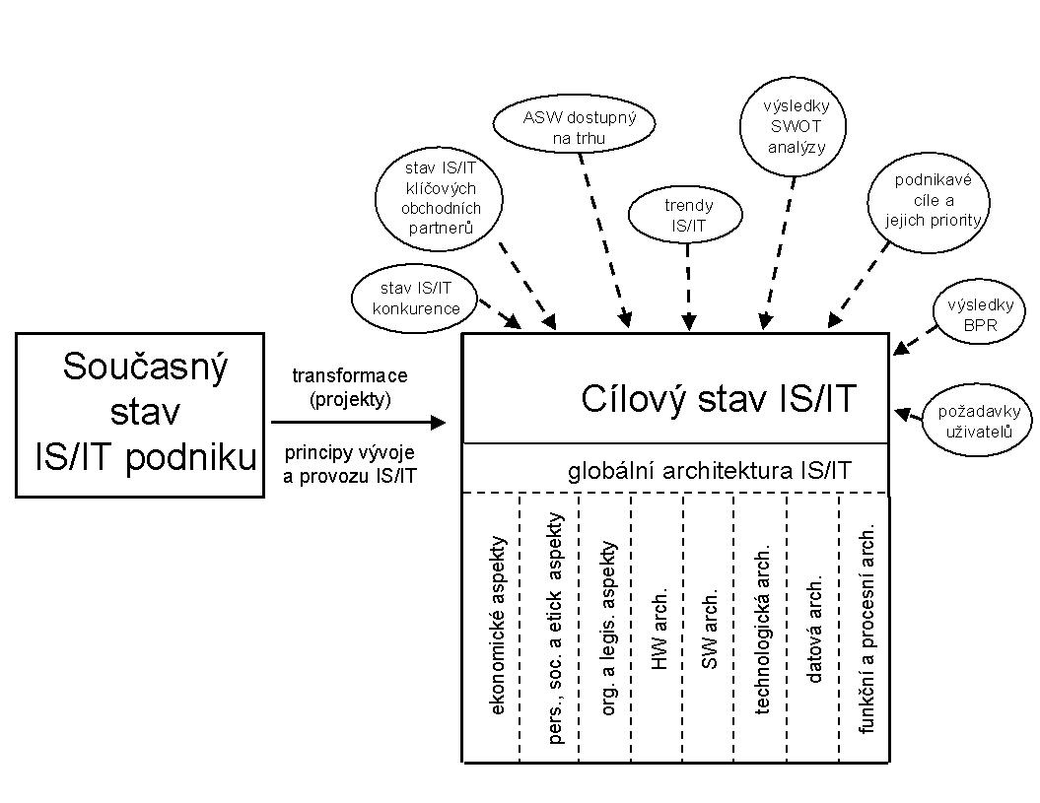
Informační podpora činnosti firmy – životní cyklus IS
15/15
Notes:
csvukrs

Slide 16
Děkuji za pozornost
Informační podpora činnosti firmy – životní cyklus IS I

